Slide 1
区域头部供应链平台
投融资方案
汇报人：项目组
2026年6月

Slide 2
目录 CONTENTS
01
项目概述
02
痛点与方案
03
核心竞争力
聚焦项目愿景与创新商业模式，确立清晰的战略发展方向，为后续布局奠定核心基调。
深度剖析中小超市经营困境，针对性提出破局之道，直击市场核心需求与行业痛点。
打造标准化黄金店型，实施精细化区域深耕战略，构建难以复制的市场竞争壁垒。
04
业务流程与收益分析
05
资金安全保障
构建全链路闭环业务流程，通过严谨的数据分析与测算，呈现稳健可持续的投资回报模型，保障合作价值。
建立多层次、全方位的资金监管与风控体系，从源头规避风险，为合作伙伴提供坚实可靠的资金安全屏障。

Slide 3
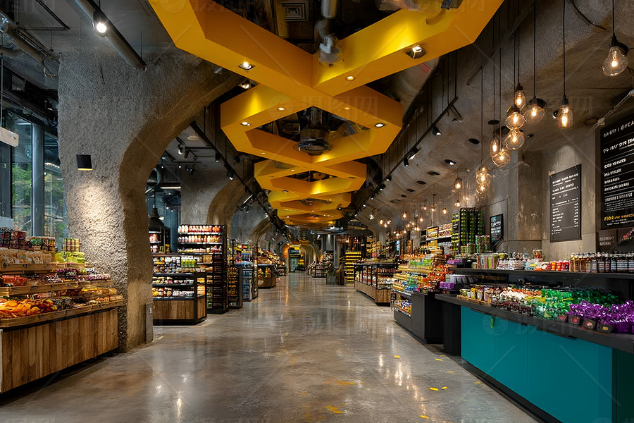



01 项目概述：愿景与核心目标
项目愿景：做零售赋能的核心引擎
致力于成为中国领先的区域零售赋能平台，通过创新供应链金融模式，整合激活万家社区中小超市，不仅做商品的搬运工，更做门店数字化转型与盈利提升的核心驱动力。
核心定位：全渠道供应链整合者
整合市场现有超市资源，提供统一商品配送服务，通过线上线下全渠道运营深度赋能，构建区域头部供应链平台，实现多方共赢。
战略目标：打造区域绝对领导者
聚焦社区零售终端，以数字化、标准化、集约化的运营模式，重塑传统超市的消费场景与商业价值，让每一家合作门店都成为区域生态的重要节点。
构建集采购、配送、技术、运营于一体的全栈服务体系，依托资源整合与精细化运营，成为服务中小超市的首选平台与区域市场标杆。

Slide 4



01 项目概述：创新的三方合作模式
我们构建了由资金方、超市方、供应链方组成的“铁三角”合作关系，三方各司其职、优势互补，通过利益共享与风险共担机制，打造可持续的实体零售商业新生态。
资金方 (Capital Provider)
超市方 (Retail Partner)
供应链方 (Supply Chain)
核心职责：提供全额采购资金，掌控项目整体现金流，保障货品持续供应。
收益模式：按超市实际销售额的0.5% - 1%进行长期稳定分成。
核心优势：资金安全受多重机制保障，收益直接挂钩实体零售真实业绩。
核心职责：提供合规经营场地，负责门店装修、设备配置及员工团队管理。
核心价值：实现零资金投入的轻资产运营，聚焦终端销售与服务体验提升。
准入条件：需通过严格尽职调查，确保主体资质合规且无历史债务纠纷。
核心职责：整合优质商品资源，提供全域仓储物流服务与门店全方位运营赋能。
风险兜底：负责处理经营不善门店的剩余商品，有效降低资金方的资产损失风险。
核心能力：以供应链效率优化整体成本，提升项目抗风险与盈利稳定性。
三方协作的核心逻辑：通过明确分工实现专业人做专业事，以利益绑定机制确保目标一致，最终构建“资金+场景+运营”的高效商业闭环。

Slide 5


01 项目概述：战略聚焦“黄金店型”
我们精准锚定500-1000平方米的社区超市作为核心合作对象，将其定义为商业价值最高的“黄金店型”，以此构建稳健的业务基石。
抗风险能力强，构建护城河
规避<300㎡小微店型的竞争劣势，通过适度规模形成壁垒，不易受零散摊贩和小型便利店的冲击，经营更具稳定性。
坪效与成本最优，严控ROI
避免>1500㎡大店的租金、人力高企问题，以可控成本实现客流与收益的正向匹配，确保每一分投入都能转化为实际商业价值。
标准化的社区超市实景，通过合理的空间规划与品类布局，实现商品丰富度与运营效率的完美平衡，是我们核心战略的载体。
黄金区间：一站式需求与灵活运营的完美统一
兼顾商品丰富度与运营灵活性，既能满足社区居民日常一站式购物，又能根据需求快速调整策略，实现最佳投入产出比。

Slide 6
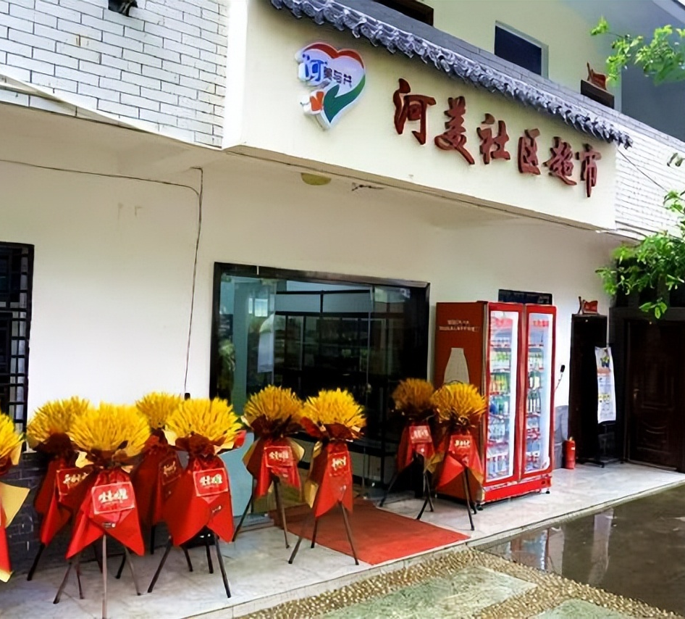


02 市场痛点：中小超市的生存困境
中小超市普遍面临三大核心痛点，这些是单个店主“知道但无法解决”的结构性难题，直接制约了门店的生存与发展。
痛点一：成本与规模的矛盾
单店缺乏资金与体量，无法实现规模化采购和现金结算，导致进货成本比大型连锁高出15%-25%，利润空间被严重挤压。
痛点二：管理与成本的矛盾
无力承担专业的人事、财务及数据团队成本，多数仍停留在家庭作坊式管理，缺乏数据驱动决策的能力，运营效率低下。
痛点三：盈利与定位的矛盾
缺乏市场分析能力，仅凭经验进货导致同质化竞争严重，难以构建差异化的品类组合和清晰的门店定位，盈利路径模糊。

Slide 7


02 解决方案：精准破局，快速启动
强强联合，构建全域商品采购能力
携手知名零售集团河北天奕达成深度战略合作，共享其成熟的区域采购网络与自有品牌开发能力。为合作超市打造融合全国性品牌、区域特色及高性价比自有品牌的差异化货盘，从源头提升商品核心竞争力。
创新资金模式，实现超市零成本接入
引入外部资金方直接支付全部货款，合作超市无需投入采购资金，更可逐步收回原有积压货款。此举彻底盘活超市沉淀资产，解决资金压力，让超市以零资金成本获得更强的商品与价格优势，加速市场拓展步伐。
河北天奕集团深耕零售市场多年，拥有覆盖区域的成熟采购网络与强大的区域影响力。双方的深度战略合作，为项目提供了坚实的商品资源与供应链保障，是实现商品差异化竞争力的核心基石。

Slide 8



03 核心竞争力：从“知道”到“做到”
我们的核心价值在于，帮助中小超市解决他们自己知道但无法解决的问题，打通认知与执行的壁垒，将经营策略从“认知层面”落地到“实操层面”，实现门店经营维度的全面升级。
降低进货成本
实现规范化管理
确保差异化盈利
通过全现金采购、规模化集采与自有品牌开发，整合供应链资源，从源头把控商品成本，压缩中间环节损耗。
提供人事、财务、稽核、数据、新媒体、仓电一体化及云仓配送的全套管理架构，输出标准化运营流程。
基于精准数据分析，明确门店市场定位，搭配极具针对性的商品品类组合，打造独有的市场竞争优势。
采购成本降低15%-25%，提升利润空间
无需高昂成本，即可享受平台级专业运营支持
摆脱同质化竞争，构建可持续的盈利护城河

Slide 9

03 核心竞争力：区域深耕，抵御巨头
01. 本地化采购，编织高密度社区网络
紧抓生鲜品类极强的本地化特质，在核心区域人流密集的社区进行高密度、网格化布点。以“区域门店数量第一”为战略锚点，形成压倒性的品牌认知与采购规模优势，从供应链源头阻断外来竞争的渗透路径，建立难以撼动的区域话语权。
02. 锁定500-1000㎡黄金店型，优化成本结构
抗小威胁：摒弃低效小店型，以标准化规模优势整合供应链与服务能力，从根本上规避夫妻店、零散商超带来的价格与品类冲击。
控大风险：拒绝盲目追求大店体量，精准匹配租金、人力投入与营收产出模型，杜绝成本失控，保障每一家门店的盈利稳定性与可持续性。
依托密集的社区网络布局，将本地化优势转化为坚实的区域壁垒。以“毛细血管”般的渗透力覆盖核心生活圈，构建起抵御外来零售巨头的天然护城河，实现区域内的绝对领先。

Slide 10
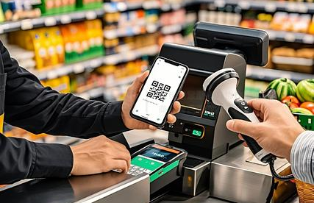


04 业务流程：商品流与现金流闭环
我们设计了清晰、透明且闭环的业务流程，确保资金流、商品流和信息流的无缝对接与全程可控，实现从采购下单到销售回款的全链路数字化管理，保障每一笔交易的安全与高效。
商品流：从智能下单到精准配送的全链路
超市通过智能系统发起订单，资金方实时对接完成货款支付；供应链方确认收款后，即刻调度仓储物流，将商品精准配送至门店，实现“下单即付款，付款即发货”的高效流转。
现金流：从销售归集到毛利分配的自动化
智能收银系统实时同步销售数据，每日资金自动归集至资金方账户；系统自动核算毛利并全额返还超市，本金留存用于下一轮采购，构建安全、透明、可持续的资金循环体系。
依托智能收银系统，实现销售数据实时上云、资金自动归集，让每一笔消费都成为闭环流程中的关键节点，夯实数字化管理基础。

Slide 11
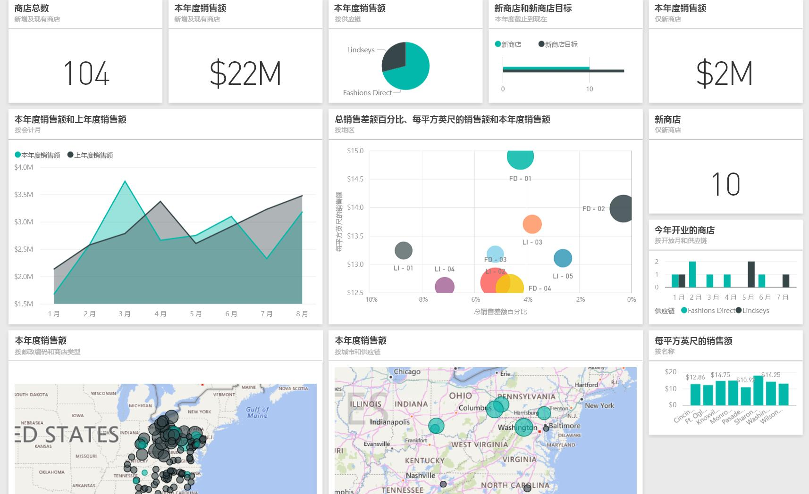


04 收益分析：稳健且可观的回报
单店月销售假设
单店月收益金额
单店年收益金额
100万元
1.0万元/月
12.0万元/年
多情景收益分析（单位：元）
单店月销售额 | 0.5% 分成 (年收益) | 1.0% 分成 (年收益)
80 万元 | 48,000 元 | 96,000 元
120 万元 | 72,000 元 | 144,000 元
150 万元 | 90,000 元 | 180,000 元
销售分成模式
收益业绩强关联
资金方按超市方实际销售额的0.5% - 1%提取收益，合作模式清晰透明。
收益直接挂钩经营业绩，形成利益共同体，有效激励平台全力提升超市销售规模。

Slide 12



05 资金安全保障：多层次安全体系
我们构建了一个多层次、全方位的资金安全保障体系，通过闭环管理、法律约束、风险兜底与前置尽调四大维度，确保资金方的本金和收益万无一失，筑牢资金安全防线。
第一层：闭环现金流掌控
第二层：法律效力的违约条款约束
资金从资金方直达供应链方，全程不落地；销售额通过收银系统实时归集至资金方账户，本金始终在安全体系内闭环流转，杜绝资金挪用风险。
协议约定营业资金未按时全额归集即构成严重违约；资金方有权据此获得该超市的完整所有权，以法律手段为资金安全提供刚性保障。
第三层：亏损停业的风险兜底机制
第四层：严格的前期尽职调查筛选
剩余商品由供应链公司按7-8折回收处理；若仍有差额，通过超市资产折算及法人现金补充补足，全方位化解亏损与停业带来的资金损失。
前置排查合作超市的历史债务、租金缴纳、劳资纠纷等潜在风险点，从源头筛选优质、无隐患的合作标的，将风险扼杀在合作之前。

Slide 13
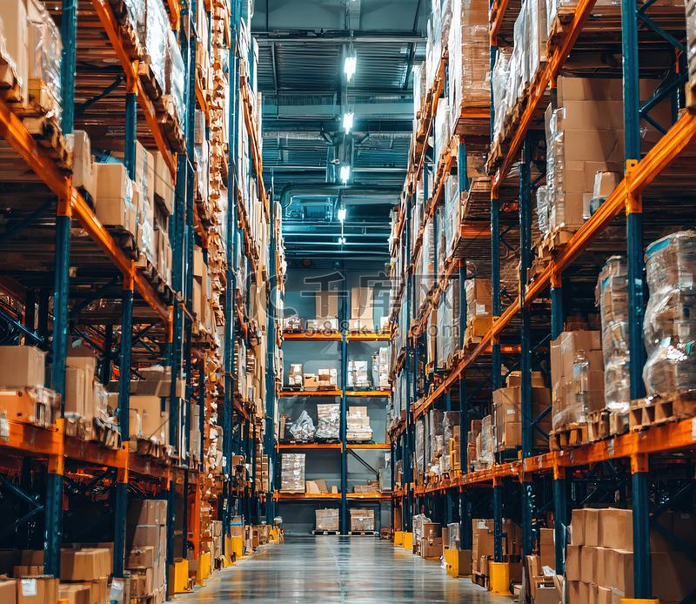

05 资金安全保障：核心保障机制图解
闭环现金流掌控机制
采购资金由资金方直连供应链不落地，销售回款通过收银系统实时归集至资金方，实现“信息流、商品流、资金流”三流分离且全程闭环监管。
刚性违约处置机制
若营业资金未按时全额归集即触发违约条款，资金方将依法获得超市完整所有权，通过法律确权与资产管控，从根源上规避资金挪用风险。
依托大型现代化物流仓储中心的强大供应链实力，为商品流转、资产处置与资金闭环提供坚实的底层支撑，确保全链路资产可视、可控。
阶梯式亏损处置机制
优先通过供应链渠道将剩余商品7-8折折价退回或促销变现；若仍有缺口，启动资产折算与法人现金补充程序，最大程度覆盖资金亏损。

Slide 14
构建多方共赢的区域供应链生态
本项目通过创新的商业模式，成功将资金方、超市方、供应链方的利益深度绑定，打通各方核心诉求，搭建起资源共享、价值共生的可持续区域供应链价值生态体系。
赋能资金方 · 价值稳固
助力超市方 · 降本增效
成就供应链 · 行业领跑
稳健收益与风险可控
获取与实体经济深度绑定的可持续销售分成，依托多重保障机制将投资风险降至最低，实现资产安全增值。
零压经营与竞争力跃升
彻底摆脱采购资金困扰，盘活沉淀资产；凭借差异化货盘与价格优势，结合专业运营赋能，快速拉开同业差距。
规模扩张与多元增值
快速整合区域内海量超市资源，形成集中采购与统一配送的规模效应，实现业务量与服务收益的双重增长。
共享平台资本增值红利，依托成熟的商业闭环，让每一笔投入都能转化为长期、稳定的价值回报。
搭乘平台发展快车，从单纯的商品售卖转向系统化、可持续的门店发展，实现长期经营价值的飞跃。
牢牢占据区域供应链核心枢纽地位，构建行业竞争壁垒，成为连接上下游、不可或缺的关键生态主体。

Slide 15



未来展望：从区域龙头到区域网络
短期目标 (1-2年)：夯实区域壁垒
整合核心区域内50-100家“黄金店型”超市，形成区域绝对优势；同时完成商业模式的验证与优化，确保单店与区域整体的稳定盈利闭环。
中期目标 (3-5年)：跨区域规模化复制
深耕本地形成高密度社区网络，抵御行业巨头竞争；将成熟模式复制至周边省份，打造跨区域的头部供应链平台，实现规模化增长。
长期愿景：构建区域新零售基础设施
以数字化网络为核心，串联社区零售终端，构建高效、智能的新零售基础设施，实现从单点突破到全域覆盖的战略升级。
覆盖区域数万家社区超市，依托真实交易数据，拓展供应链金融、C端会员服务与数据增值业务，成为行业的核心基础设施服务商。

Slide 16

感谢聆听
Q & A | 欢迎各位提问交流，共同探讨未来发展方向
期待与您的每一次思想碰撞，共创更多可能

